Slide 1
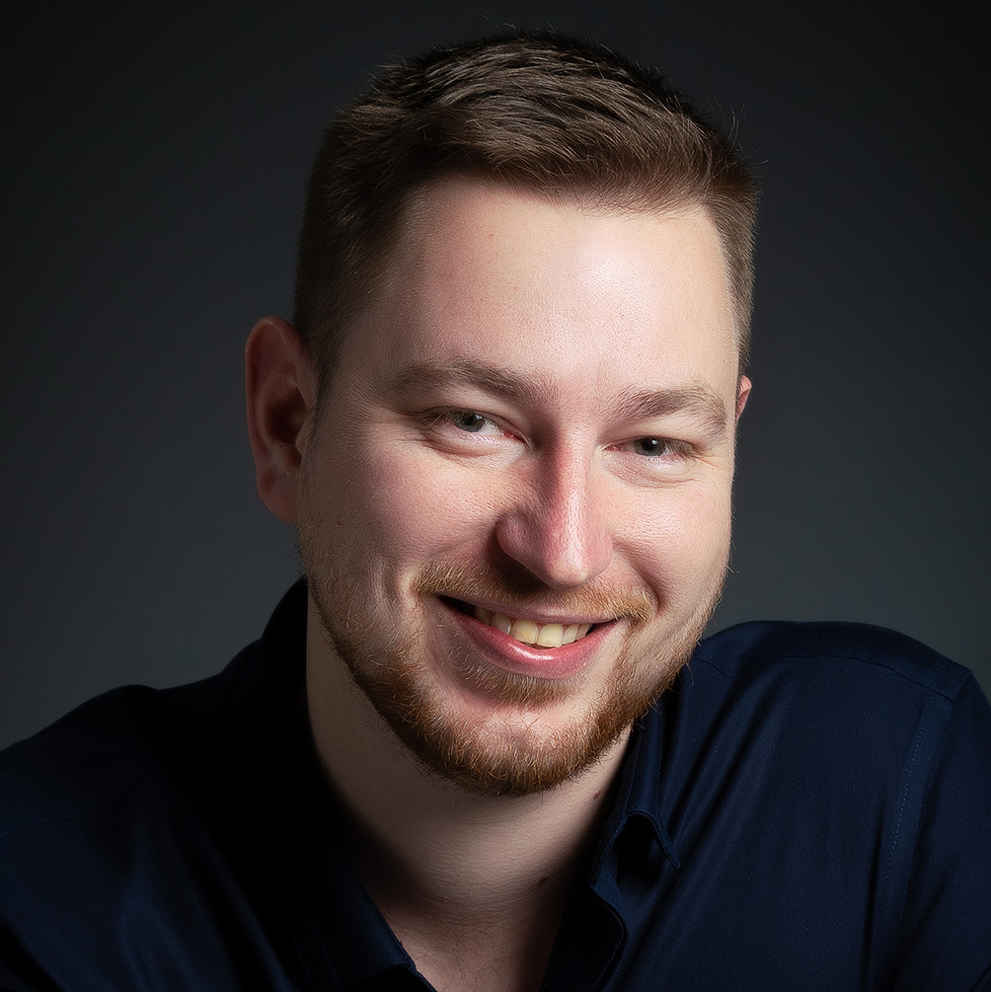
Xavier BRASSOUD
EN
↑


Ingénieur Cloud & DevOps
Master 2 Télécommunications, Réseaux et Informatique
 Auto •  Moto
27 juillet 1995 • Chambéry, France
Français, Anglais et Polonais
contact@xavierbrassoud.fr
[www.xavierbrassoud.fr/#contact]
[www.xavierbrassoud.fr/#contact]
POURQUOI ?
Passionné par le monde Open Source, amoureux de l'automatisation et éleveur de micro-services !
Persévérant – Motivé quelque soit la difficulté, toujours de bonne humeur !
Aisance relationnelle – Échanger est source de savoir et d'inspirations. Alors discutons !
Créatif – J’apprécie concevoir des applications, architecturer des solutions aux objectifs fixés.
Passionné – Je voyage dès que mes projets informatiques ou mécaniques me le permettent.
EXPÉRIENCES PROFESSIONNELLES

OVERKIZ (Somfy) - (Ingénieur DevOps & Production) – Juin 2024 à aujourd’hui
Administration Proxmox & Kubernetes en production
Développement Infrastructure/Configuration as Code (OpenTofu/Terraform, HELM, Ansible, Puppet)
Déploiement et configuration des sondes d'observabilités Prometheus Grafana (LGTM)
Support de production avancé (niv. 3) : Debian, Proxmox, Kafka, Cassandra, PostgresSQL

BXB services - (auto-entrepreneur) - Janvier 2024 à Décembre 2024
Création d’une entreprise individuelle « BXB Services » dans le but de valoriser mes compétences par le biais de développement applicatif.

Capgemini - (Ingénieur Cloud & DevOps) - Septembre 2019 à Janvier 2024
8 transitions Move to Cloud : contexte existant, homogénéisation, déploiement.
1 solution de reporting réalisée, incluse aux offres : 23 contrats souscripteurs.
Conceptions de solutions containérisées avec Docker (compose, SWARM et Kubernetes)
Construction de pipelines d'intégration et déploiement (CI avec GitHub Actions, CD avec Ansible)
Automatisation des processus (Selenium, Ansible)
Développement et architecture : API REST sous Django, portail web sous Angular
Mise en place d’ETL collecteurs de sources diverses : CMDB, Supervision, BDD
Déploiements Terraform sous Kubernetes ou directement en mode CaaS sous Azure, AWS et GCP
Production schémas : High-Level Design (HLD), Low-Level Design (LLD), Schéma Architecture Global
Documentations types : Documentation d’Architecture Technique, Documentation d’Exploitation

VOXITY - (stages) - Mai 2016 à Août 2016 & Avril 2017 à Août 2017
Développement d’une application Windows WPF en C# .NET 4.6 de gestion téléphonique (VOIP)
Déploiement infrastructures réseaux et télécoms

TRANSDEV - (stages) - Juin 2014 & Février 2015 - Avril 2015
Migration de services d’un serveur en vue d'un arrêt définitif
Développement d'un processus de gestion d'imprimantes
Envie d’en savoir davantage ? Je vous invite à consulter la seconde page
Xavier BRASSOUD
Page 1/2

Slide 2
COMPÉTENCES
CLOUD
Docker, Kubernetes - Segmentation des services en containers au sein d’une infrastructure en production. Mise en place de containers hébergeant des services de tests lors des phases de développement. Paramétrage des applicatifs, tel que les passerelles d’authentifications.
Harbor AWS Registry SWARM Compose HELM Argo CD KeyCloak
Git, Intégration Continue (CI) - Versionnement du code avec automatisation des tests (tests unitaires et d’intégrations), de qualités (lint, analyses statiques), et sécurité (scan de vulnérabilités) en utilisant les suites GitHub, GitLab et/ou Jenkins.
Git Ansible GitHub GitHub-Actions GitLab Jenkins Azure-DevOps
IaC, Déploiement Continu (CD) - Déploiements Terraform sous Kubernetes ou directement en mode CaaS sous Azure, AWS et GCP, sous observation (Prometheus) et analyse des coûts (FinOps).
Terraform Azure AWS GCP Prometheus FinOps
Systèmes
RÉSEAUX
DÉVELOPPEMENT
Windows, Linux, OSX
Scripting (Python)
Supervision
Sécurité (Pentests)
Architecture d’infrastructures
Routage LAN et WAN
Téléphonie RNIS et VOIP
Audit de performances
Conception applicative
Bases de données
POO (.NET, Java, Go)
Web (Angular, Django)
FORMATIONS

MASTER 2 TRI - Mention Bien, Août 2021
Formation en 3 ans pour la période 2018-2021 à l’Université Savoie Mont-Blanc.
Parcours Télécommunication Réseaux Informatiques.

LICENCE 3 PROFESSIONNELLE RIMS - Diplômé avec mention, Août 2017
Formation suivie pendant l'année 2016-2017 à l’Université Grenoble-Alpes. Parcours Réseaux Informatiques, Mobilité, Sécurité.

BTS SIO (SISR) - Diplômé avec mention, Juin 2015
Formation suivie pendant la période 2013-2015 au Lycée polyvalent Aristide Bergès.
Services Informatiques aux Organisations option Solutions d'Infrastructure, Systèmes et Réseaux.
recommandations

RESPONSABLE CAPGEMINI - Raphaël MOTAIS DE NARBONNE
Madame, Monsieur,
J’ai eu la chance d’être le tuteur et chef d’équipe de Xavier BRASSOUD. Durant ces 3 années j’ai été témoin ses qualités intrinsèques.
En tant qu’alternant, il a été à l’initiative de la création d’une application 3-tiers qui est désormais intégrée dans toutes nos avant-ventes car différenciant vis-à-vis de nos concurrents.
D’un point de vue technique, il est l’un de nos meilleurs développeurs sur les technologies suivantes : Django, Angular, Conteneurisation, CI/CD.
Au niveau humain, c’est un réel plaisir de travailler avec Xavier, il est entreprenant, innovant, avec un fort esprit d’équipe il est toujours là pour aider ses collègues. C’est une personne sérieuse sur qui il est possible de s’appuyer pour faire avancer des sujets compliqués.
N’hésitez pas à me contacter si vous souhaitez avoir plus d’informations à son sujet.
Meilleures salutations,
Raphaël MOTAIS DE NARBONNE
Continuons sur www.xavierbrassoud.fr
Xavier BRASSOUD
Page 2/2

